Slide 1

VICON
Sistema de Visión Configurable basado en FPGA
Trabajo Fin de Máster
Málaga, a 20 de Julio de 2026

Slide 2

ÍNDICE
Introducción
Requisitos
Sistema
Módulos
Demostración
Metodología
Resultados
Motivación
Hardware
Arquitecturas
CDCs
Documentación
Recursos FPGA
SDLC
Funcionales
Entorno de desarrollo
1
Problemas
Temporales
Control de
versiones
Mejoras
2
Validación
S / H
Verificación Unitaria
3
S / H
Control de
tareas
4
X
X
X

Slide 3
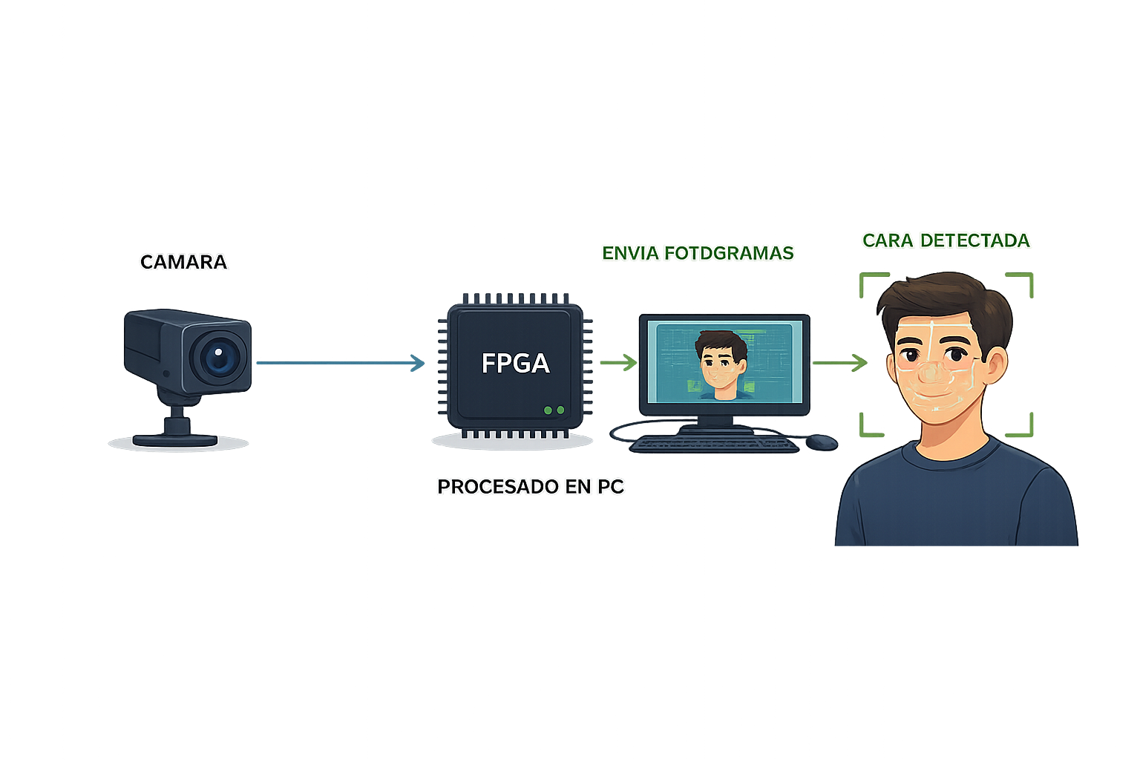
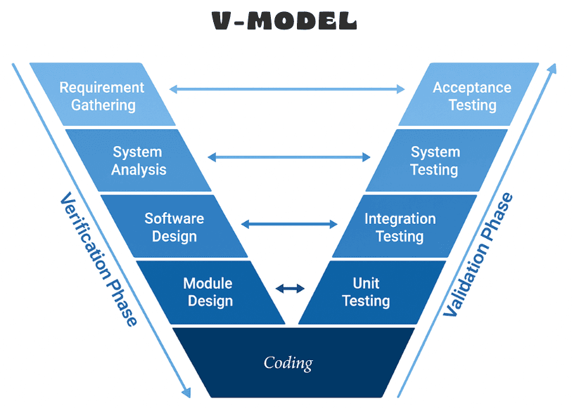
ÍNDICE
Introducción
Requisitos
Sistema
Módulos
Demostración
Metodología
Resultados

Slide 4
ÍNDICE
Introducción
Requisitos
Sistema
Módulos
Demostración
Metodología
Resultados
FPGA
640×480
Basys 3
resolución mínima
MT9V111
≥ 10 fps
Sensor CMOS
con luz suficiente

Slide 5
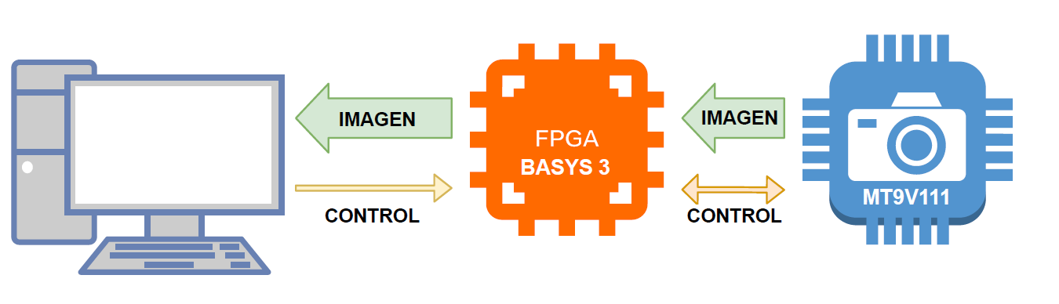
ÍNDICE
Introducción
Requisitos
Sistema
Módulos
Demostración
Metodología
Resultados

Slide 6
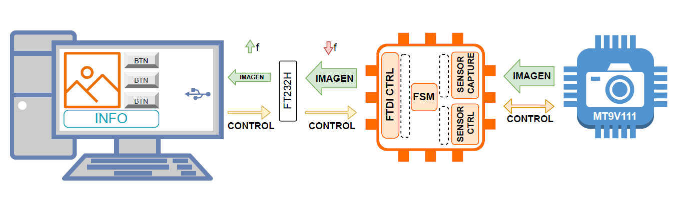
ÍNDICE
Introducción
Requisitos
Sistema
Módulos
Demostración
Metodología
Resultados

Slide 7
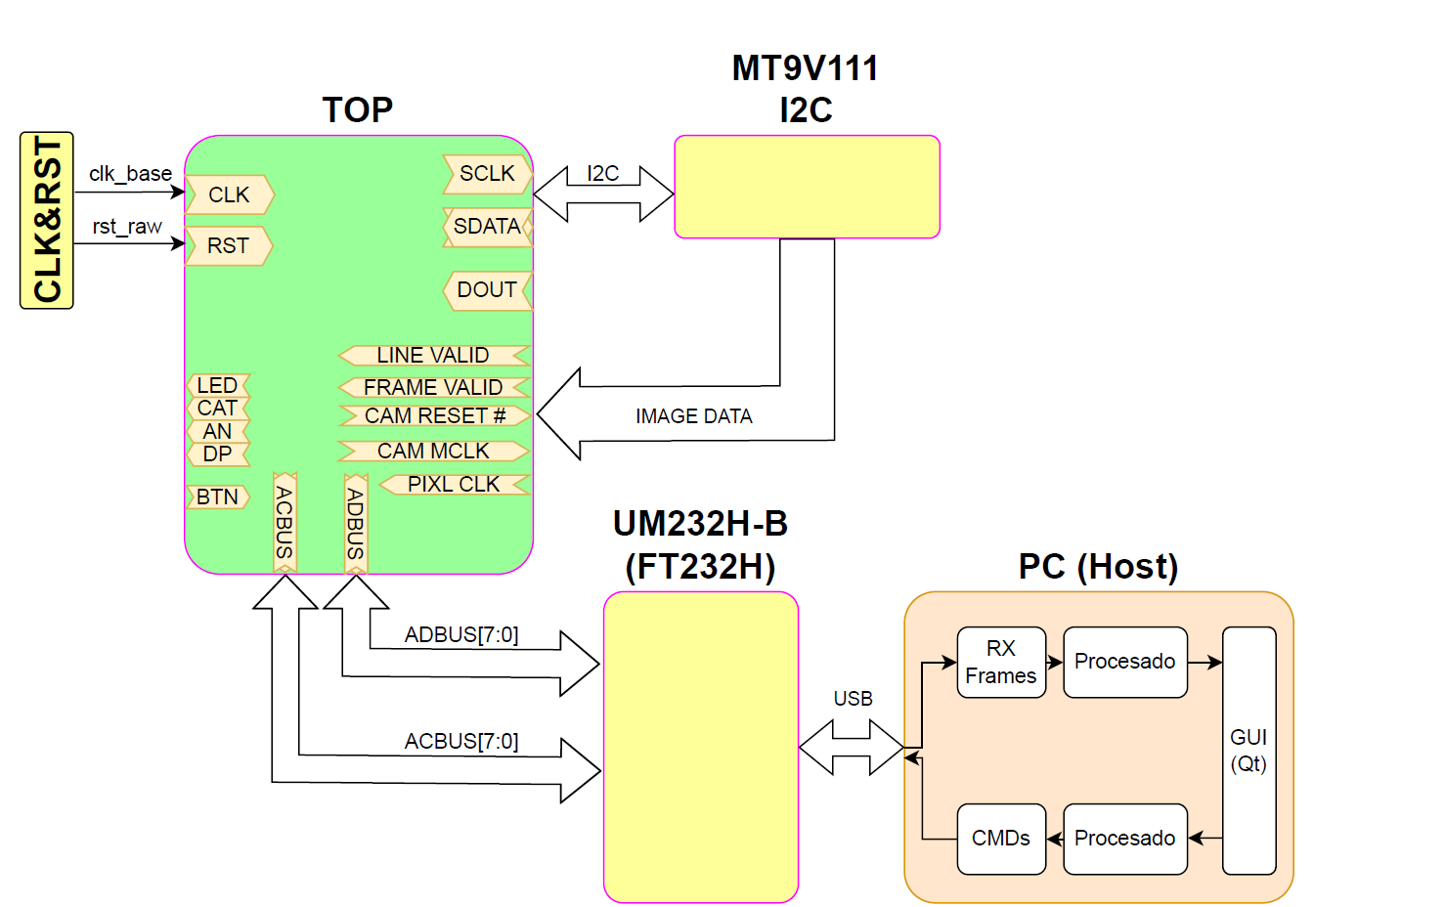
ÍNDICE
Introducción
Requisitos
Sistema
Módulos
Demostración
Metodología
Resultados

Slide 8
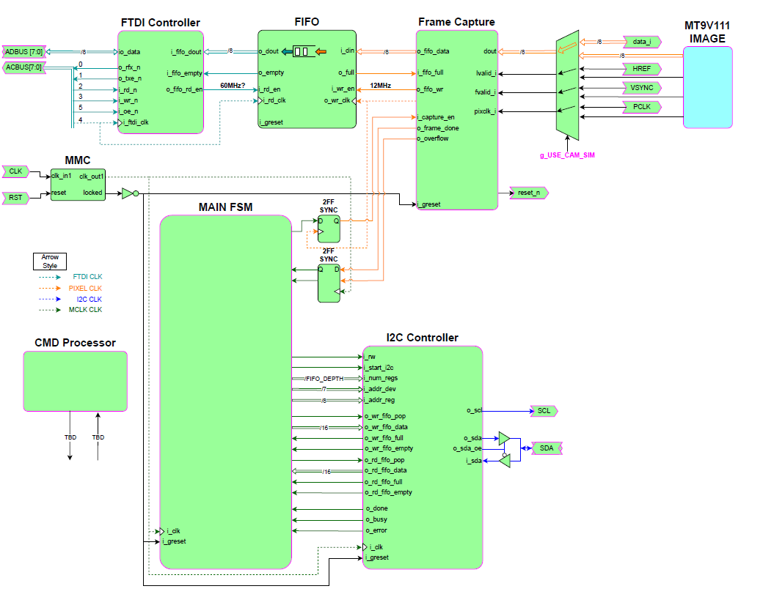
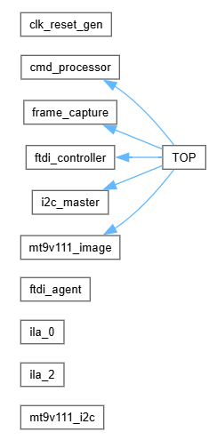
ÍNDICE
Introducción
Requisitos
Sistema
Módulos
Demostración
Metodología
Resultados

Slide 9
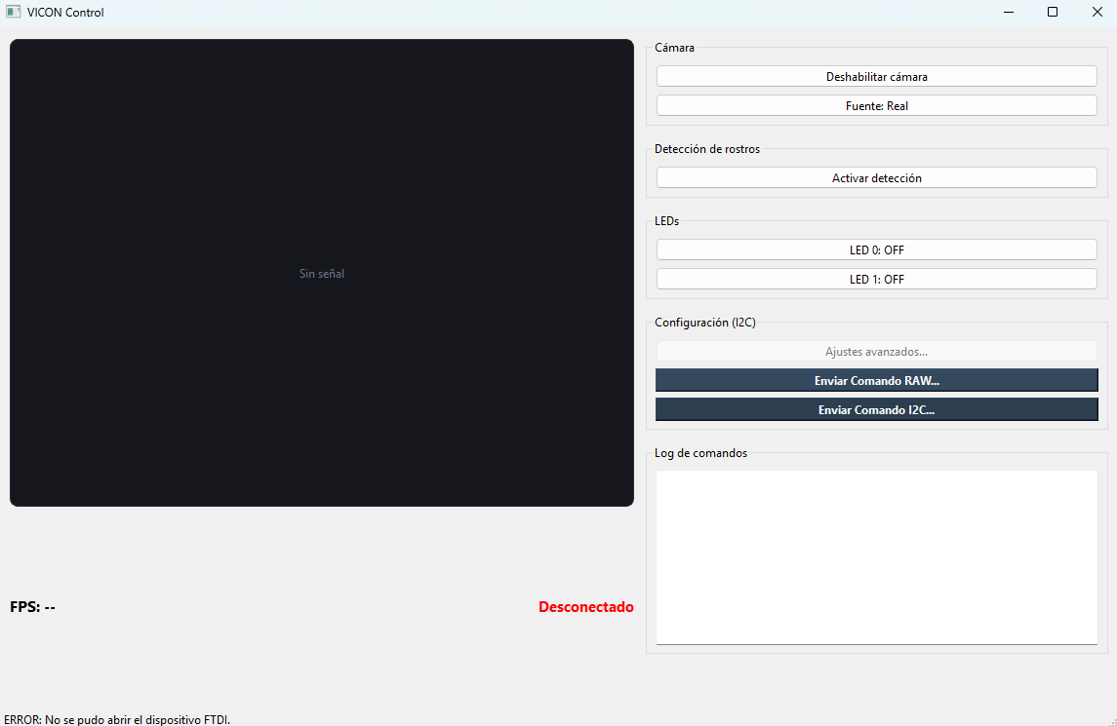
ÍNDICE
Introducción
Requisitos
Sistema
Módulos
Demostración
Metodología
Resultados

Slide 10
ÍNDICE
Introducción
Requisitos
Sistema
Módulos
Demostración
Metodología
Resultados

Slide 11
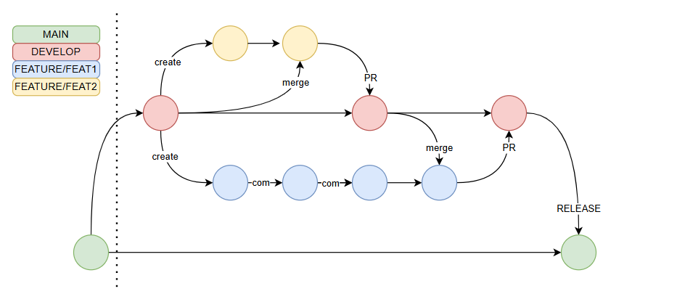
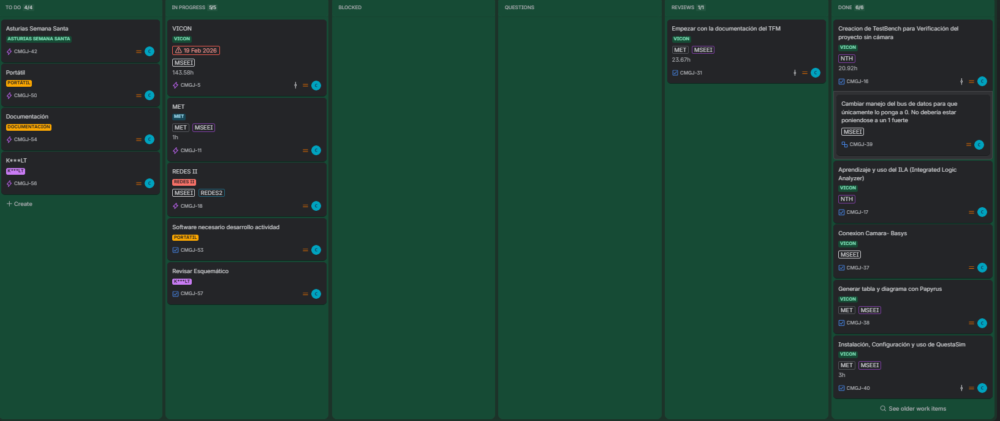
ÍNDICE
Introducción
Requisitos
Sistema
Módulos
Demostración
Metodología
Resultados
Doxygen: VICON: MAIN PAGE

Slide 12
ÍNDICE
Introducción
Requisitos
Sistema
Módulos
Demostración
Metodología
Resultados

Slide 13


